Slide 1
Plan régional de développement des Circuits courts et de l’Economie Alimentaire de Proximité

Slide 2
Plan régional CCEAP Réunion de restitution Lundi 14 décembre 2015 Espace Régional Aire de Poitou-Charentes

Slide 3
DEROULEMENT
10h – 10h45 Contexte et Introduction
10h45 – 11h45 Restitution des diagnostics Amont et échanges (AFIPaR et CRA PC)
Magasins de producteurs
RHD
11h45 – 12h05 Plateforme de distribution et élargissement des utilisateurs (ARIA- IRQUA)
12h05 – 12h15 Portail Internet CCEAP
12h15 – 13h Conclusions et Perspectives
13h Apéritif « circuits courts et approvisionnement local »

Slide 4
CONTEXTE ET INTRODUCTION
Karine LAMBERT, Directrice service Agriculture, Conseil Régional Poitou-Charentes
Le plan régional des circuits courts et de l’économie alimentaire de proximité
Adopté par la Région Poitou-Charentes
le 16 octobre 2015

Slide 5
CONTEXTE
Depuis 2004 la Région porte une politique visant à promouvoir les CC pour favoriser:
le maintien des exploitations et le renforcement de l’agriculture locale
le maintien d’un tissu agricole et rural vivant, économiquement performant
le rapprochement ville-campagne, producteurs-consommateurs
les productions de qualité, la préservation de l’environnement et de la biodiversité, la diversité des paysages

Slide 6
Un plan ambitieux intégrant l'amont et l'aval
Un plan impulsé par la Région Poitou-Charentes et issu des travaux collaboratifs engagés depuis juillet 2014 en partenariat avec :
L'AFIPAR
La Chambre Régionale d'Agriculture Poitou-Charentes
L'ARIA Poitou-Charentes
L'IRQUA Poitou-Charentes

Slide 7
Grands principes du plan
Développement des circuits courts et d'une économie alimentaire de proximité :
Issus d'une agriculture durable et locale
Contribuant au respect de l'environnement
Créant des emplois et de la valeur ajoutée pour tous
Incitant à la complémentarité entre producteurs
Valorisant le lien producteur - consommateur
Permettant au plus grand nombre un accès à des produits de qualité au prix le plus juste

Slide 8
Actions sur la partie amont
4 axes en direction des acteurs de filières et des acteurs de territoires :
Recensement des initiatives et acteurs engagés ainsi que des moyens d'ingénierie et d'animation sur la thématique de l'approvisionnement local
Développement de l'offre par l'équipement d'outils collectifs dans les territoires
Capitalisation et mutualisation des expériences
Sensibilisation et formation

Slide 9
Actions sur la partie aval
Faciliter l'accès aux produits régionaux par la mise en place de moyens logistiques dans le respect des exigences aux normes et des différents marchés par :
La mise en place et le développement de plateformes logistiques accessibles à un large public
La mise en place de systèmes de contrôles, de suivi et de certification de ces outils logistiques
L'accompagnement de l'offre dans les démarches de certification (qualité, hygiène, …)
L'accompagnement de la demande par la contractualisation (marchés publics, contrats privés, ...)

Slide 10
Un outil d'accompagnement : Le Programme de Développement Rural Poitou-Charentes 2014-2020
7 M€ consacrés à la priorité « Productions locales de qualité et IAA » soit 2% de la maquette financière
À travers les opérations :
4.2.1 pour le financement des investissements de transformation et de commercialisation des produits par les agriculteurs
Dépense publique totale sur 2014-2020 : 3 174 600 €
Taux d’aide publique : 40 %
Dossiers engagés (2014-2015) : 58 pour 855 720 €

Slide 11
4.2.2 pour le financement des investissements de transformation/commercialisation des produits agricoles dans l’IAA
Dépense publique totale sur 2014-2020 : 3 174 600 €
Taux d’aide publique :
20% pour Grandes entreprises ou Entreprises intermédiaires
30% pour les autres bénéficiaires
16.4.1 pour le financement d'actions de coopération pour le développement des circuits courts et des marchés locaux
Dépense publique totale sur 2014-2020 : 1 187 500 €
Taux d’aide publique : 80%
Dossiers engagés (2015) : 3 pour 13 075 €

Slide 12
Objectifs de réalisation à échéance 2020
13 projets de magasins de producteurs
3 ateliers collectifs et 50 ateliers individuels de découpe et transformation de viande par département
25 ateliers de charcuterie fermière pour la région
2 collectifs de 15 à 20 producteurs par département
2 à 4 plateformes d'approvisionnement pour la région complétant les outils existants

Slide 13
CONTEXTE ET INTRODUCTION (suite)
Valérie DUTRUEL, SREAL DRAAF Poitou-Charentes et Christophe CHAUSSE, SGAR Poitou-Charentes
Le programme approvisionnement local en restauration collective

Slide 14
CONTEXTE ET INTRODUCTION (suite)
François PHILIPPE, directeur référent circuits courts des Chambres d’agriculture Poitou-Charentes et Eléonore CHARLES, animatrice formatrice AFIPaR
Programme FEADER, opération 16.4.1 animation régionale de la coopération entre acteurs dans le cadre de l’AAP CCEAP, partie « amont ».

Slide 15
CCEAP CRA PC et AFIPaR
Chef de file : Chambre d’agriculture Poitou-Charentes
Missions (Code Rural)
Représentation de l’intérêt général agricole
Intervention consistant à mettre en œuvre des actions auprès des actifs agricoles ou des gestionnaires du territoire
Quelques chiffres clés :
11 ETP mobilisés pour les circuits courts, économie alimentaire de proximité et agritourisme.
70 marchés de producteurs / an, ~235 producteurs impliqués sur 53 sites
7 magasins de producteurs accompagnés, dont 1 Drive fermier®
Plus de 300 producteurs en vente directe en géolocalisation avec Croquez …
Bienvenue à la ferme, marque des Chambres : 240 adhérents, 355 prestations
Forte implication RHD : forum des acteurs, mises en relation, …
Notes:
François PHILIPPE

Slide 16
CCEAP CRA PC et AFIPaR
Partenaire principal : AFIPaR au titre du réseau INPACT (6 ETP)
Une mission de développement des circuits courts structurée autour de 4 axes :
Accompagner le développement des initiatives collectives circuits courts
Former et informer les producteurs et futurs producteurs
Sensibiliser à l’Agriculture Durable et informer sur les circuits courts
Structurer les actions et acteurs des circuits courts au sein du réseau
Animation du Réseau Régional des Circuits Courts de 2011 à 2014
Quelques chiffres clés :
Le Réseau INPACT accompagne 220 producteurs en circuits courts
Il a accompagné la création ou le développement de 4 magasins de producteurs
Depuis 2014, l’AFIPAR conduit un projet CASDAR sur les magasins de producteurs “MAGPRO”
Notes:
Eléonore CHARLES

Slide 17
Etude BF – Ipsos février 2014 : Le rapport des Français à la consommation locale
1 français sur 2 a « souvent » le sentiment de ne plus trop savoir ce qu’il mange.
La vente « en direct » par le producteur, les appellations officielles et la fabrication locale sont devenues les principales garanties de qualité pour les consommateurs.
La fréquence d’achats de produits locaux est en forte progression : 80% des consommateurs disent acheter des produits locaux.
Consom’acteurs, les Français qui achètent des produits locaux sont massivement convaincus (97%) que cette façon de consommer permet de faire marcher l’économie locale.
La consommation de produits locaux souffre encore des prix proposés et du manque de points de vente, malgré des circuits d’approvisionnement très diversifiés.
Notes:
François PHILIPPE

Slide 18
Etude nationale CODIA 2014 : Circuits courts alimentaires, opportunités commerciales et dialogue avec la société
42 % des consommateurs ont recours une fois par mois au moins aux circuits courts pour leurs achats alimentaires
Ils y consacrent 25 % de leur budget alimentaire
Les circuits courts attirent depuis moins de 5 ans de nouveaux entrants : ouvriers et employés.
Notes:
Eléonore CHARLES

Slide 19
Plan d’actions régional CCEAP : méthode
Repérage des enjeux de développement et co-construction du plan d’actions, avec les partenaires du groupe Circuits Courts alimentaires du RRR
Actions prioritaires dégagées selon la logique :
Quantifier : état des lieux
Analyser : diagnostic offre – demande, de filières et de territoires
Proposer : un plan d’actions stratégiques priorisées
Une double entrée filière et territoire
Notes:
François PHILIPPE

Slide 20
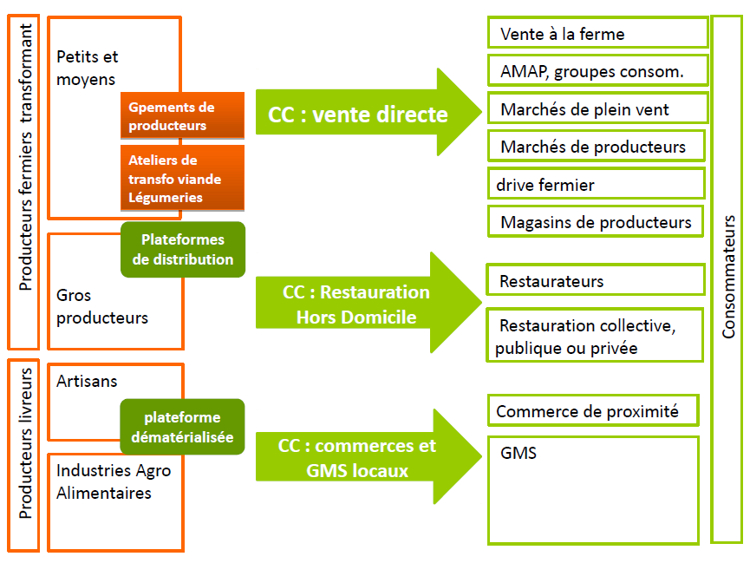
Enjeux spécifiques : Installation / Production / Transformation / Commercialisation
Notes:
Eléonore CHARLES

Slide 21
Plan d’actions régional CCEAP : RHD et magasins de producteurs, modalités de CC prioritaires
Axe 1 : Développer la demande
Elargir les modes de commercialisation et de distribution des produits locaux
Accompagner l’essor des magasins de producteurs
Axe 2 : Développer l’offre
Mettre l’accent sur les filières porc charcutier et légumes
Equiper les territoires d’ateliers de transformation
Répondre aux besoins de la RHD
Axe 3 : Politiques publiques et actions locales auprès des producteurs agricoles, artisans, commerçants, collectivités
Notes:
François PHILIPPE

Slide 22
Plan CCEAP
Accompagner l’essor des magasins de producteurs
Répondre aux besoins de la RHD
Axe 1 : Développer la demande
Magasins de producteurs :
13 nouveaux magasins
2 à 4 plateformes de distribution
3 ateliers collectifs viande / département
RHD : 2 collectifs de producteurs / département
50 ateliers individuels, porcs et volailles
4 à 6 légumeries 1ère et seconde transformation
Axe 2 : Développer l’offre
Porcs : 25 installations ou diversification
Légumes : installation et dév. en fonction de la demande
Mutualiser outils, base de données et site ressource
Axe 3 : politiques publiques et actions locales
Relier les compétences au niveau régional
Outils de diffusion et communication
Notes:
Eléonore CHARLES

Slide 23
CONTEXTE ET INTRODUCTION (suite)
Nathalie COURREGES, Déléguée Générale ARIA
Poitou-Charentes
Stéphane MARTEAU, Directeur de l’IRQUA Poitou-Charentes

Slide 24
Plan régional de développement des CCEAP Partie Aval
« Faisant suite aux récentes crises sanitaires, l'intérêt des Français pour les produits locaux ne cesse de se renforcer. « 80 % des consommateurs disent en acheter désormais… » (enquête Ipsos pour Bienvenue à la ferme publiée le 12 février 2014)
l’IRQUA et l’ARIA Poitou-Charentes ont souhaité mutualiser leurs actions :
Faciliter l’accès aux produits régionaux
Permettre aux producteurs, artisans et entreprises de développer leurs ventes et renforcer leur présence sur le territoire régionale

Slide 25
Plan régional de développement des CCEAP Partie Aval
Ouverture de la plateforme logistique "Produit en Poitou-Charentes", gérée par l’ ARIA, aux acteurs des CCEAP :
"Signé Poitou-Charentes" géré par l’IRQUA
"Bienvenue à la ferme" géré par le réseau du même nom
SIQO* (LR, AOC, AOP, IGP, STG) gérés par les ODG (* : Signes d'Identification de l'Origine et de la Qualité des produits agricoles et agroalimentaires)
« Mangeons Bio Ensemble » en tant que plateforme de distribution de produits biologiques issus du Poitou-Charentes pour la restauration collective (MBE a déjà accès à cette plateforme au titre de phase expérimentale)
Les producteurs ou collectifs de producteurs qui auront bénéficié des actions de la partie amont (producteurs et artisans)

Slide 26
Plan régional de développement des CCEAP Partie Aval
Quelques actions d’APPUI A LA COMMERCIALISATION en faveur des Circuits Courts :
IRQUA :
Structuration et accompagnement de groupes de producteurs
Rédaction de chartes qualité
Aide à la construction d’appels d’offre
Appui à la réponse à des marchés publique
Participation à des salons produits régionaux
Développement et animation du Site OFRALIM (73 fournisseurs et 278 produits référencés)
Mise en relation de producteurs avec des magasins fermiers et des acteurs des métiers de bouche etc...
Création et diffusion d’outils de promotion
…

Slide 27
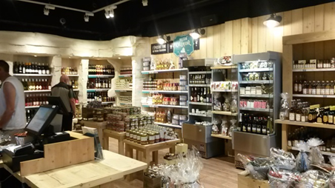
Plan régional de développement des CCEAP Partie Aval
ARIA :
Ouverture de la Plateforme logistique à Elior depuis juin 2015 pour faciliter l’approvisionnement en produits régionaux du magasin Carrefour Express, de la restauration et de la Boutique « Le Repaire des Curieux » au Center Park de Loudun.
Quelques chiffres, en 6 mois …
- 24 commandes traitées
- 30 entreprises représentées
- 45 k€ de CA

Slide 28
Plan régional de développement des CCEAP Partie Aval
Organisation/Participation à des salons professionnels de produits régionaux (présentation des entreprises et des filières Beurre et Agneau)
Création/Diffusion d’outils de promotion
750 000 exemplaires distribués dans les BAL du Poitou-Charentes

Slide 29
CONTEXTE ET INTRODUCTION (suite)
Samuel ARLAUD, Université de Poitiers – Géographie
L‘observatoire des circuits courts Poitou-Charentes et Limousin
http://www.proximites-obs.fr
Céline KARASINSKI, Chambre d’agriculture Deux-Sèvres
Le Réseau Rural Régional :
Le groupe alimentaire de proximité et l’annuaire des compétences en ligne
http://www.contacts-circuits-courts.org

